Slide 1

Android
공학과의 만남
Hello Android!
김 도 균

Slide 2
오늘 배울 내용
Chapter
Hello Android
· 오리엔테이션
· 컴퓨터 공학이란?
· 안드로이드 만나보기
· 앱 만들어보기!!

Slide 3
Ⅰ.
오리엔테이션
· 앱개발..?
· 안드로이드로 만들 수 있는 것!
· 애플리케이션 파헤치기!

Slide 4


Ⅰ. 앱개발..?
Android
iOS

Slide 5

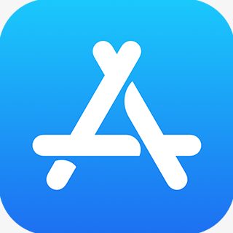
Ⅰ. 앱개발..?
Google
PlayStore
Apple
AppStore

Slide 6
Ⅰ. 앱개발..?
우리가 이 두 스토어에서
다운로드 받는 것은 무엇일까?

Slide 7
Ⅰ. 앱개발..?
애플리케이션

Slide 8
Ⅰ. 앱개발..?
애플리케이션은
어떻게 만들지..?

Slide 9
Ⅰ. 앱개발..?
설치파일
만들기
프로그래밍
스토어에 설치파일
올리기

Slide 10
Ⅰ. 앱개발..?
설치파일
만들기
프로그래밍
스토어에 설치파일
올리기

Slide 11
Ⅰ. 앱개발..?
프로그래밍
?

Slide 12
Ⅰ. 앱개발..?
프로그래밍
언어?

Slide 13
Ⅰ. 앱개발..?
프로그래밍
언어?
컴퓨터와 소통하기 위한 언어!

Slide 14
Ⅰ. 앱개발..?

Slide 15
Ⅰ. 앱개발..?
오늘 날씨 어때?

Slide 16
Ⅰ. 앱개발..?
??????

Slide 17
Ⅰ. 앱개발..?

Slide 18
Ⅰ. 앱개발..?
011001111011111000011

Slide 19
Ⅰ. 앱개발..?
????????

Slide 20
Ⅰ. 앱개발..?
오늘 날씨
어떠나고
????????
????????
011001111011111000011
사람 → 컴퓨터
프로그래밍 언어
컴퓨터 → 사람
*User Interface
* User Interface는 컴퓨터와 사람간의 상호작용을 위한 요소(문자, 그래픽 등)를 말하며 사실 컴퓨터 ↔ 사람이 맞는 표현이다.

Slide 21
Ⅰ. 앱개발..?
설치파일
만들기
프로그래밍
스토어에 설치파일
올리기
사람 → 컴퓨터
프로그래밍 언어

Slide 22
Ⅰ. 앱개발..?
프로그래밍
스토어에 설치파일
올리기
어떤 프로그래밍 언어를
사용할까?

Slide 23
Ⅰ. 앱개발..?
Android
iOS
?
?

Slide 24
Ⅰ. 앱개발..?
Android
iOS
Kotlin
Java
Objective-C
Swift

Slide 25
Ⅰ. 앱개발..?
Kotlin
Java
Objective-C
Swift
지금부터 이 언어들을
모두 배워봅시다?!

Slide 26
Ⅰ. 앱개발..?
Kotlin
Java
Objective-C
Swift
지금부터 이 언어들을
모두 배워봅시다?!

Slide 27
Ⅰ. 앱개발..?
모든 언어를 다 배우면 좋다..
그러나 현실적으로 힘들다!

Slide 28

Ⅰ. 애플리케이션 파헤치기!

Slide 29
Ⅰ. 애플리케이션 파헤치기!

Slide 30

Ⅰ. 애플리케이션 파헤치기!

Slide 31
Ⅰ. 애플리케이션 파헤치기!

Slide 32
Ⅱ.
안드로드 스튜디오 설치하기
· 개발환경이란?
· Java Development Kit (JDK)
· 환경변수 설정하기
· Android Studio

Slide 33
Ⅱ. 개발환경이란?
설치파일
만들기
프로그래밍
스토어에 설치파일
올리기

Slide 34
Ⅱ. 개발환경이란?
설치파일
만들기
프로그래밍
스토어에 설치파일
올리기

Slide 35
Ⅱ. 개발환경이란?
프로그래밍
설치파일
만들기
프로그램 코드를 작성(코딩)하고
설치파일을 만들어주는(빌드)
개발을 할 수 있는 환경!

Slide 36

Ⅱ. 안드로이드 개발환경
프로그래밍
설치파일
만들기
Java Development Kit
(언어 지원)
Android Studio
(개발 & 빌드)

Slide 37
Ⅱ. 안드로이드 개발환경
설치 순서
Java Development Kit
(빌드)
Android Studio
(빌드)

Slide 38
Ⅱ. JDK 설치
1. JDK 설치
2. “안드로이드 스튜디오” 구글 검색 후 설치하기
3-1. AVD 설치하기
3-2. 핸드폰 연결하기
4. AVD 혹은 핸드폰과 잘 연결되는지 확인해보기
선생님의 화면을 보면서 따라해보아요!

Slide 39
Ⅱ. JDK 환경변수 설정
Android
iOS
Java
Kotlin
Objective-C
Swift

Slide 40
Ⅱ. JDK 설치
자바 개발을 위한
자바 개발 도구 (JDK) 설치
Android
https://www.oracle.com/technetwork/java/javase/downloads/
Java
Kotlin
선생님의 화면을 보면서 따라해보아요!

Slide 41
Ⅱ. 안드로이드 개발환경
설치 순서
Java Development Kit
(빌드)
Android Studio
(빌드)

Slide 42
Ⅱ. 안드로이드 스튜디오 설치
1. JDK 설치
2. “안드로이드 스튜디오” 구글 검색 후 설치하기
3-1. AVD 설치하기
3-2. 핸드폰 연결하기
4. AVD 혹은 핸드폰과 잘 연결되는지 확인해보기
선생님의 화면을 보면서 따라해보아요!

Slide 43
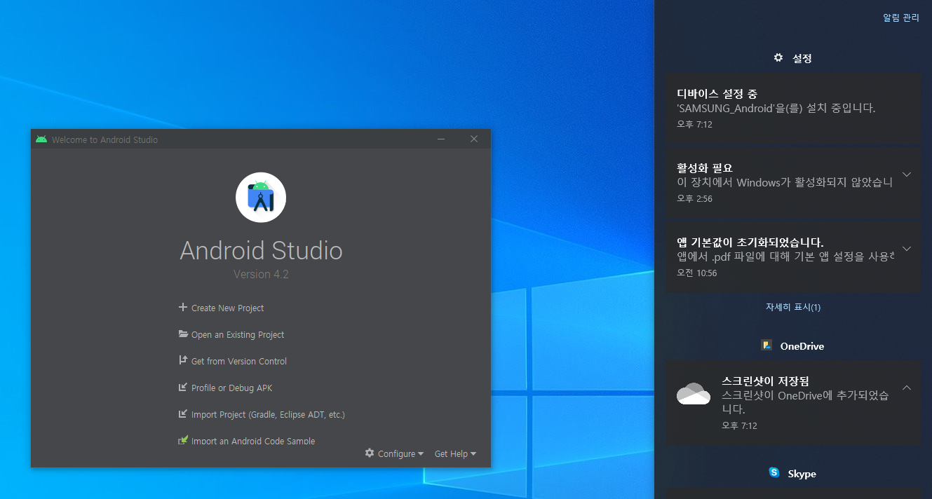
Ⅱ. Android Studio – 내 핸드폰 연결하기

Slide 44
Ⅱ. 안드로이드 개발환경
설치 순서
Java Development Kit
(빌드)
설치가 잘 되었는지
확인해보기!
Android Studio
(빌드)

Slide 45
Ⅲ.
컴퓨터공학이란?
· 컴퓨터공학..?
· 컴퓨터공학과 컴퓨터 과학이란 무엇일까?
· 컴퓨터과학에서 배우는 내용
· 컴퓨터과학에서 가장 중요한 것!

Slide 46
Ⅲ. 컴퓨터공학..?
혹시 여러분은 컴퓨터공학과 진학에
관심이 있나요?

Slide 47

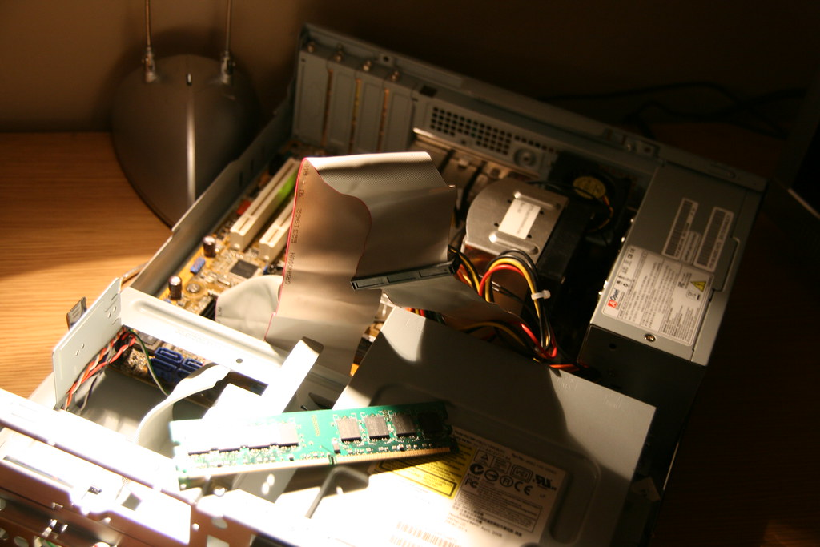
Ⅲ. 컴퓨터공학..?
여러분이 생각하는 컴퓨터공학의
이미지는 무엇인가요?

Slide 48

Ⅲ. 컴퓨터공학..?

Slide 49
Ⅲ. 컴퓨터과학이란 무엇일까?
컴퓨터 과학
Computer Science (CS)
컴퓨터 과학(영어: computer science, 컴퓨터 사이언스) 또는 전산학은 전산 이론, 하드웨어 및 소프트웨어에 중점을 둔 정보과학의 한 분야이다. 정보 자체보다는 정보의 수집, 전달, 축적, 가공을 하는 도구로서의 기계를 연구 대상으로 삼는다. 전산 및 그 응용기술에 대한 과학적이고 실용적인 접근을 의미하며 전산 이론 및 시스템 설계를 다루는 전문가를 컴퓨터 과학자라 부른다.
컴퓨터 과학의 하위 분야는 컴퓨터 프로그램 실행의 실용적인 기술과 컴퓨터 시스템의 응용 그리고 순수하게 이론적인 분야로 나뉠 수 있다. 몇몇 계산 문제의 기본적인 속성을 공부하는 계산 복잡도 이론과 같은 것은 매우 추상적이고, 이것과 다른 컴퓨터 그래픽스는 그래픽카드가 메인보드의 신호를 받고, 모니터로 전송하는 것이다. 현실 세계 응용에 중점을 둔다. 또 다른 하위 분야는 계산 실행에 중점을 둔다. 예를 들어, 프로그래밍 언어 이론은 계산 서술의 접근을 공부하고, 컴퓨터 프로그래밍 학문 그 자체는 프로그래밍 언어와 복잡한 시스템 사용의 다양한 측면을 조사하고, 인간-컴퓨터 상호작용은 컴퓨터와 계산을 유용하고 인간들에게 보편적으로 접근이 쉽게 만드는 데 중점을 둔다.

Slide 50
Ⅲ. 컴퓨터과학이란 무엇일까?
컴퓨터 과학
Computer Science (CS)
컴퓨터 과학(영어: computer science, 컴퓨터 사이언스) 또는 전산학은 전산 이론, 하드웨어 및 소프트웨어에 중점을 둔 정보과학의 한 분야이다. 정보 자체보다는 정보의 수집, 전달, 축적, 가공을 하는 도구로서의 기계를 연구 대상으로 삼는다. 전산 및 그 응용기술에 대한 과학적이고 실용적인 접근을 의미하며 전산 이론 및 시스템 설계를 다루는 전문가를 컴퓨터 과학자라 부른다.
컴퓨터 과학의 하위 분야는 컴퓨터 프로그램 실행의 실용적인 기술과 컴퓨터 시스템의 응용 그리고 순수하게 이론적인 분야로 나뉠 수 있다. 몇몇 계산 문제의 기본적인 속성을 공부하는 계산 복잡도 이론과 같은 것은 매우 추상적이고, 이것과 다른 컴퓨터 그래픽스는 그래픽카드가 메인보드의 신호를 받고, 모니터로 전송하는 것이다. 현실 세계 응용에 중점을 둔다. 또 다른 하위 분야는 계산 실행에 중점을 둔다. 예를 들어, 프로그래밍 언어 이론은 계산 서술의 접근을 공부하고, 컴퓨터 프로그래밍 학문 그 자체는 프로그래밍 언어와 복잡한 시스템 사용의 다양한 측면을 조사하고, 인간-컴퓨터 상호작용은 컴퓨터와 계산을 유용하고 인간들에게 보편적으로 접근이 쉽게 만드는 데 중점을 둔다.
컴퓨터와 관련된 전반적인 기술 및 지식에 대한 학문

Slide 51
Ⅲ. 컴퓨터과학이란 무엇일까?
컴퓨터 과학
Computer Science (CS)
컴퓨터 공학
Computer Engineering
컴퓨터와 관련된 전반적인 기술 및 지식에 대한 학문
컴퓨터 과학(영어: computer science, 컴퓨터 사이언스) 또는 전산학은 전산 이론, 하드웨어 및 소프트웨어에 중점을 둔 정보과학의 한 분야이다. 정보 자체보다는 정보의 수집, 전달, 축적, 가공을 하는 도구로서의 기계를 연구 대상으로 삼는다. 전산 및 그 응용기술에 대한 과학적이고 실용적인 접근을 의미하며 전산 이론 및 시스템 설계를 다루는 전문가를 컴퓨터 과학자라 부른다.
컴퓨터 과학의 하위 분야는 컴퓨터 프로그램 실행의 실용적인 기술과 컴퓨터 시스템의 응용 그리고 순수하게 이론적인 분야로 나뉠 수 있다. 몇몇 계산 문제의 기본적인 속성을 공부하는 계산 복잡도 이론과 같은 것은 매우 추상적이고, 이것과 다른 컴퓨터 그래픽스는 그래픽카드가 메인보드의 신호를 받고, 모니터로 전송하는 것이다. 현실 세계 응용에 중점을 둔다. 또 다른 하위 분야는 계산 실행에 중점을 둔다. 예를 들어, 프로그래밍 언어 이론은 계산 서술의 접근을 공부하고, 컴퓨터 프로그래밍 학문 그 자체는 프로그래밍 언어와 복잡한 시스템 사용의 다양한 측면을 조사하고, 인간-컴퓨터 상호작용은 컴퓨터와 계산을 유용하고 인간들에게 보편적으로 접근이 쉽게 만드는 데 중점을 둔다.

Slide 52
Ⅲ. 컴퓨터과학이란 무엇일까?
컴퓨터 과학
Computer Science
컴퓨터 공학
Computer Engineering

Slide 53
Ⅲ. 컴퓨터과학이란 무엇일까?
컴퓨터 과학
Computer Science
컴퓨터 공학
Computer Engineering

Slide 54
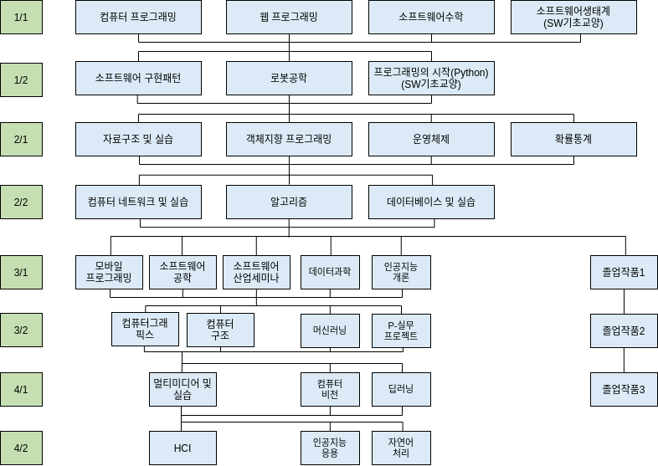
Ⅲ. 컴퓨터과학에서 배우는 내용
출처: https://sw.gachon.ac.kr/cms/?p=70

Slide 55
Ⅲ. 컴퓨터과학에서 배우는 내용
이 중 프로그래밍 언어를 배우는 과목은
몇 과목 있을까요??

Slide 56
Ⅲ. 컴퓨터과학에서 배우는 내용
이 중 프로그래밍 언어를 배우는 과목은
몇 과목 있을까요??

Slide 57
Ⅲ. 컴퓨터과학에서 배우는 내용
프로그래밍을 바탕으로 컴퓨터 과학에 대한 지식을 배우는 과목

Slide 58
Ⅲ. 컴퓨터과학에서 배우는 내용
이 중 수학과 관련된 과목은
몇 과목 있을까요??

Slide 59
Ⅲ. 컴퓨터과학에서 배우는 내용
이 중 수학과 관련된 과목은
몇 과목 있을까요??

Slide 60
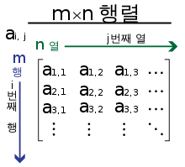
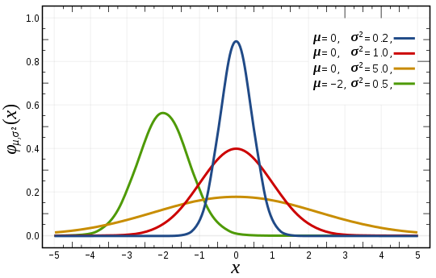
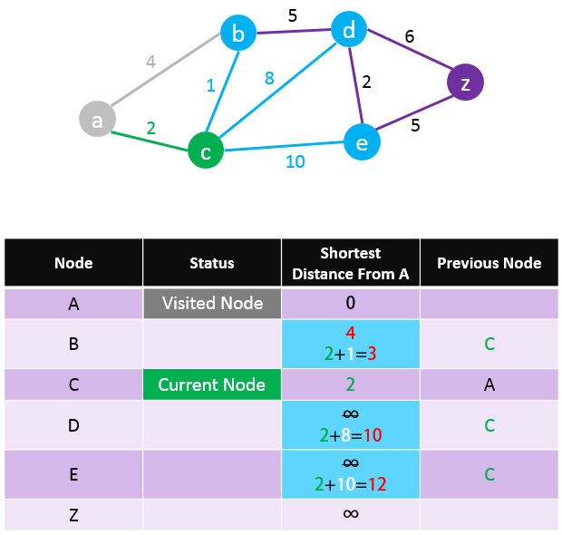
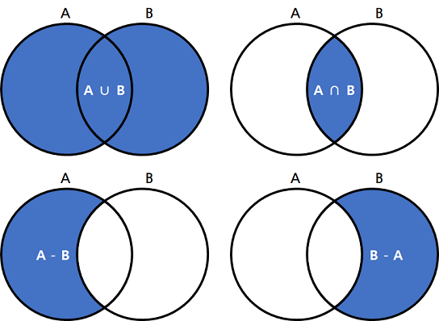
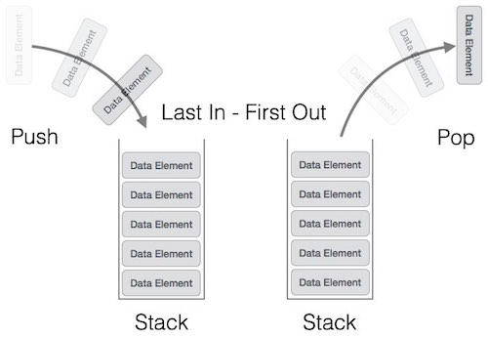
Ⅲ. 컴퓨터과학에서 배우는 내용
컴퓨터과학에서 배우는 수학 & 알고리즘
출처
https://www.101computing.net/dijkstra-algorithm-step-4/
https://wayhome25.github.io/cs/2017/04/18/cs-20/
http://cotylab.com/2020-07-19-datastructure_set.html
https://ko.wikipedia.org/wiki/행렬
https://ko.wikipedia.org/wiki/정규_분포

Slide 61


Ⅲ. 컴퓨터공학에서 가장 중요한 것!
출처
http://itcm.co.kr/g_file/214182
https://www.nintendo.com/en_CA/games/detail/rollercoaster-tycoon-3-complete-edition-switch/
https://www.frontier.co.uk/news/press-releases/planet-coaster-console-edition-out-now

Slide 62
Ⅲ. 컴퓨터공학에서 가장 중요한 것!
도로가 막힐 때 어떻게 해결할 수 있을까?
한정된 공간에 롤러코스터를 어떻게 만들어야 효과가 좋을까?

Slide 63
Ⅲ. 컴퓨터공학에서 가장 중요한 것!
마우스의 무슨 버튼을 눌러야 놀이기구를 회전시킬까?
도로 높이를 높이려면 어떤 버튼을 눌러야 할까?

Slide 64
Ⅲ. 컴퓨터공학에서 가장 중요한 것!
컴퓨터 과학
Computer Science (CS)
코딩 및 컴퓨터 과학 기술을 바탕으로
주어진 문제를 해결하는 방법을 찾는 능력!

Slide 65
Ⅳ.
첫 번째 앱 만들어보기!
· 프로젝트 생성해보기
· 나의 첫 번째 앱 코딩해보기
· 앱 빌드해보기

Slide 66
Ⅳ. 첫 번째 앱 만들어보기!
선생님의 화면을 보면서
나의 첫 번째 앱을 만들어봅시다!
선생님의 화면을 보면서 따라해보아요!

Slide 67


Ⅳ. Kotlin
Kotlin
・ Jetbrains에서 2011년에 개발, 2017년에 Android 공식언어로 채택
・ JVM 환경에서 구동, Java 코드와 섞어서 사용 가능 (ex> ArrayList<E>)
학습한 내용
・ 기본 문법 (변수, 제어문, 함수, 클래스, 제너릭)
・ Kotlin 언어 특징
→ 정적 타입 지정 언어
→ Null Safety
→ 함수형 프로그래밍 지원

Slide 68
Ⅳ. Kotlin
참고자료
・ YouTube 온라인 강좌 위주 학습
→ https://youtu.be/8RIsukgeUVw
・ Kotlin Playground
→ 웹에서 Kotlin 코드를 구동해볼 수 있음
→ https://play.kotlinlang.org/

Slide 69
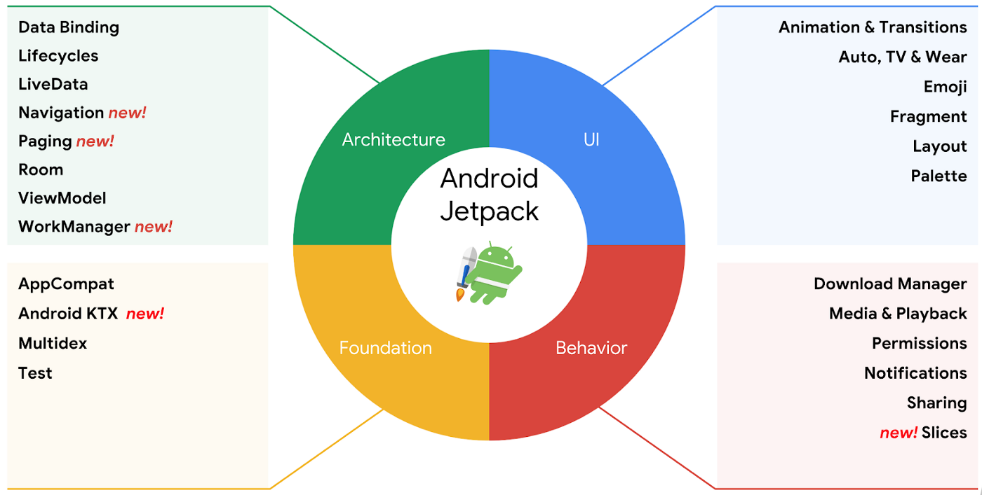
Ⅳ. MVVM
Android Jetpack
・ 개발자가 안드로이드 앱을 더 효율적으로 개발할 수 있도록 제공되는 라이브러리 및 도구 모음
・ 기존의 Support Library를 androidx.* 로 대체함 (네이밍, 단일 라이브러리, multidex 문제 등)
* https://todaycode.tistory.com/40
* https://medium.com/daangn/support-library-androidx-%EA%B7%B8%EB%A6%AC%EA%B3%A0-jetifier-%ED%95%AD%ED%95%B4%EA%B8%B0-2fb558f56be

Slide 70
Ⅳ. MVVM
AAC
・ 개발자가 안드로이드 앱을 더 효율적으로 개발할 수 있도록 제공되는 라이브러리 및 도구 모음
・ 기존의 Support Library를 androidx.* 로 대체함 (네이밍, 단일 라이브러리, multidex 문제 등)

Slide 71
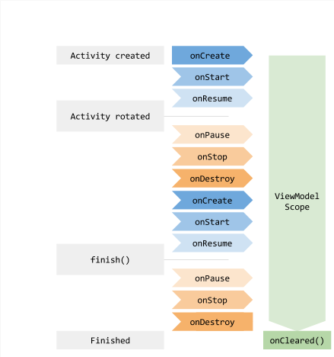
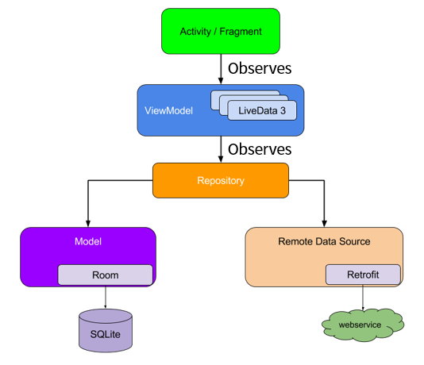
Ⅳ. MVVM
ViewModel
・ View와 분리되어 UI 관련 데이터를 저장 및 관리
・ View와 별도의 생명주기를 가짐
→ 화면 전환과 같이 onDestroy 이후에도
상태를 유지할 수 있다
LiveData
・ 데이터가 변하는 것을 관찰할 수 있도록 해주는 홀더 클래스
→ observe() 메소드로 람다함수를 인자로 전달하면 데이터가
변경될 때마다 해당 람다함수를 실행하게 됨
* https://developer.android.com/topic/libraries/architecture/viewmodel?hl=ko
* https://developer.android.com/topic/libraries/architecture/livedata?hl=ko
* https://blog.yena.io/studynote/2019/03/16/Android-MVVM-AAC-1.html
* https://todaycode.tistory.com/33

Slide 72
Ⅳ. MVVM
Model-View-ViewModel 패턴
・ 앞서 살펴본 모든 내용들로 MVVM 패턴을 구현함
MVVM 패턴 장점
・ Controller 역할 감소
・ 역할을 분리하고 모듈화 가능
・ View가 Observe → 데이터 불일치 확률 감소
<MVVM 패턴>
View
Observe
ViewModel
Model
<MVC 패턴>
View
Controller
Model

Slide 73
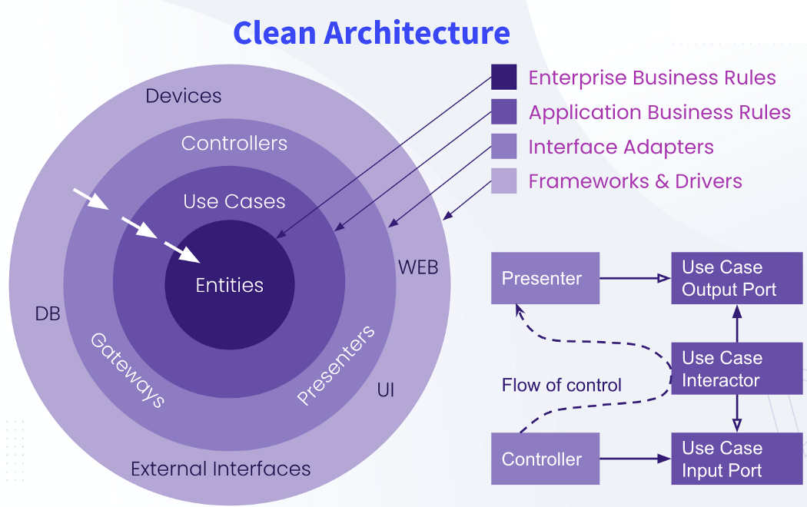
Ⅳ. Clean Architecture

Slide 74
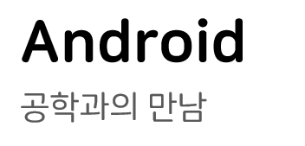
질문은 언제나 환영합니다!
강의 자료는 구글 클래스룸을 통해
다운받으실 수 있습니다
김 도 균
uhug@naver.com
010·4713·2190

